Slide 1
INFECCIÓN ASOCIADA A SONDA VESICAL
Quinta cohorte Diplomatura de Infectología
Dr. Guillermo A. Recúpero
Dr. Raya Luis
Agosto 2026

Slide 2
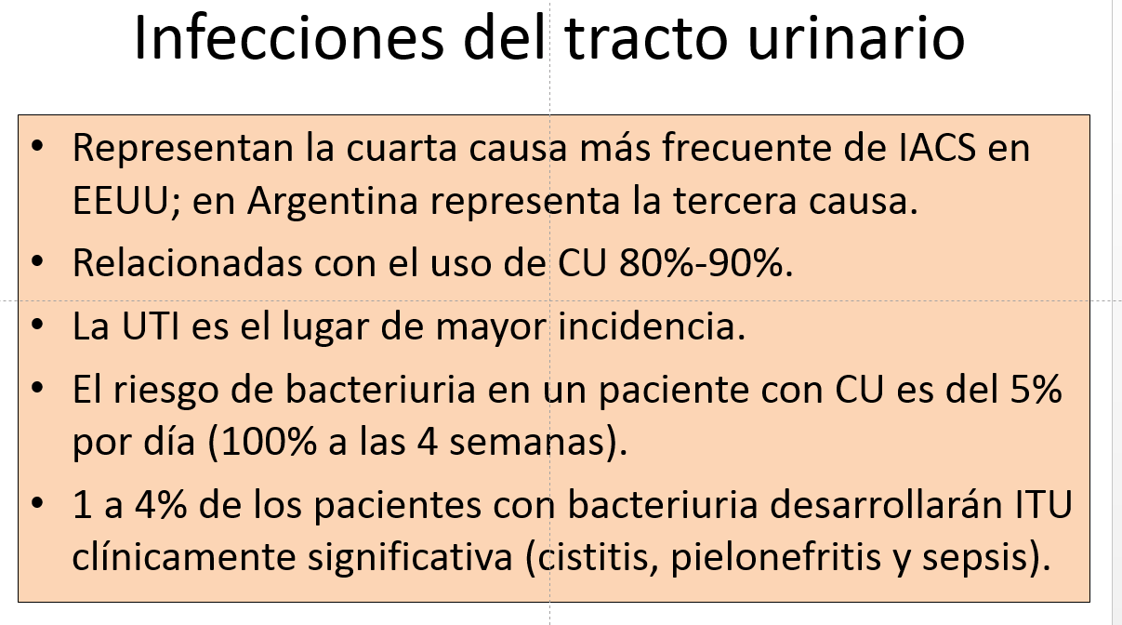

Slide 3
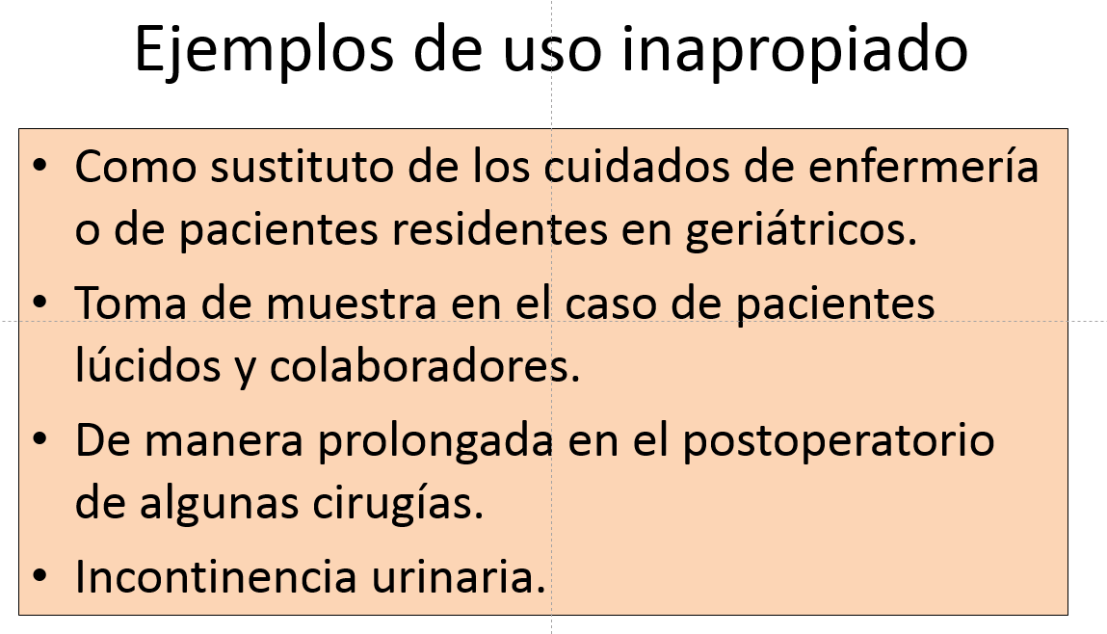

Slide 4
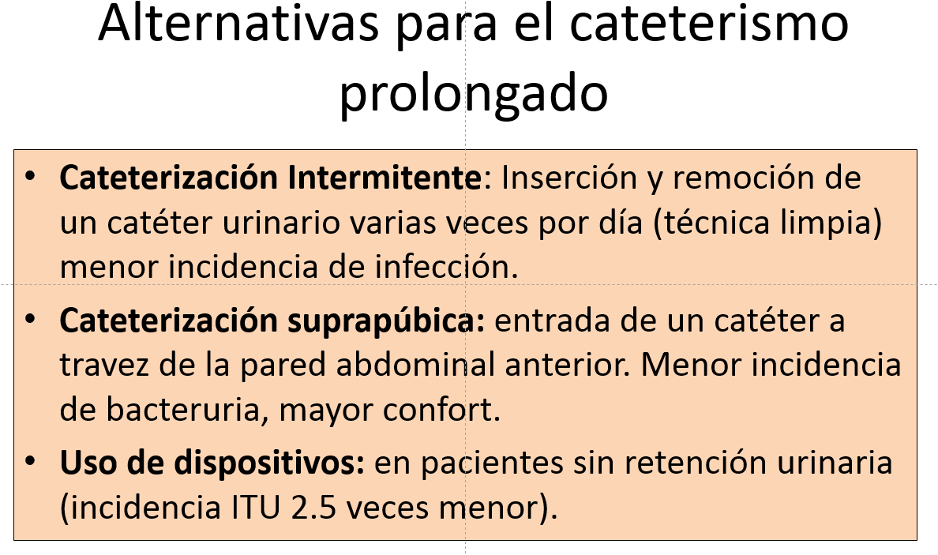

Slide 5
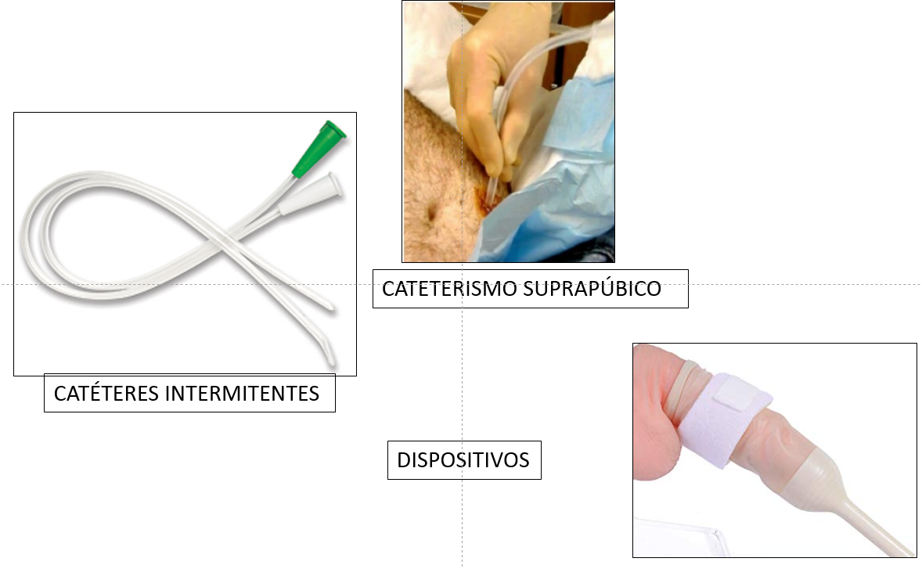

Slide 6
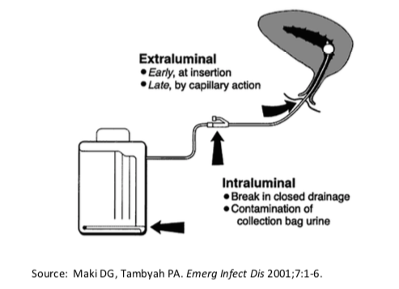
Notes:
ESQUEMA PARA EXPLICAR LA FISIOPATOGENIA DE LA IU ASOCIADA A CATETER URINARIO

Slide 7
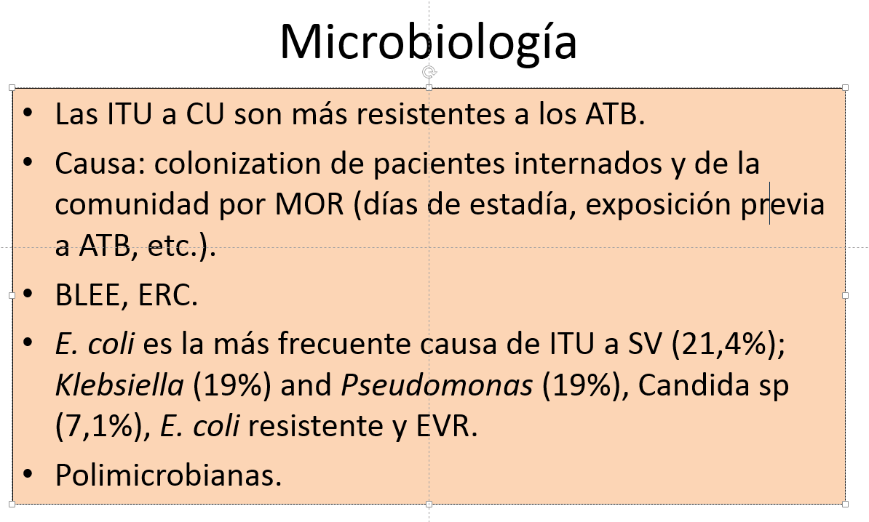

Slide 8
TIPOS DE CÁNDIDA
Estas levaduras habitan en el tracto gastrointestinal, el urinario y la piel. Las especies de Candida que pueden hallarse en este tipo de infección son:
Candida albicans (frecuencia 50-70%): la causa más común de colonización y/ o infección. En su mayoría son sensibles a fluconazol.
Candida glabrata (frecuencia 10-35%): en edades avanzadas, neoplasias, catéter venoso central, alimentación parenteral y uso de antibióticos. En su mayoría son resistentes al fluconazol.
Candida tropicalis (frecuencia 10-35%): más frecuente en neutropénicos y en enfermedades oncohematológicas. En su mayoría son sensibles al fluconazol.
Candida parapsilosis: Poco común en orina (1-7%); causa común en candidemia asociada a catéter venoso central y en neonatos. La mayoría es sensible a fluconazol.
Candida krusei: Poco común en orina (1-2%). La mayoría es resistente a fluconazol.

Slide 9
INTERPRETACION DE LA CANDIDIURIA ASOCIADA A S. V.
La candiduria per se puede ser debida a:
Contaminación de la muestra, colonización vesical y/ o infección del tracto urinario alto o bajo,
Por lo que se requiere de la interpretación clínica en cada caso. En áreas críticas, se reporta candiduria hasta 28%. Los factores de riesgo para candiduria en internados en unidades de cuidados intensivos son: sexo femenino, diabetes, edad ≥ 65 años, antecedente de uso de antibióticos, obstrucción, cirugía o instrumentación del tracto urinario y, fundamentalmente, la SV y el tiempo de colocación.
El riesgo de que una candiduria evolucione a candidemia es bajo en ausencia de obstrucción y/ o instrumentación del tracto urinario.

Slide 10
DIAGNÓSTICO
Para el diagnóstico de ITU-SV de origen micótico se debe considera:
a. Si la candiduria desaparece tras la remoción de la SV: se interpretará como colonización de la SV y/ o contaminación.
b. Si la candiduria persiste tras la remoción de la SV: puede ser colonización y /o infección. El cultivo urinario no permite diferenciar. La piuria no es relevante en pacientes con SV. Se deberá evaluar según presentación clínica, factores de riesgo y otros estudios.
c. Muestras con recuentos de colonias 104-105 UFC/ ml asociados a respuesta inflamatoria y cuadro clínico: considerar infección y determinar la conducta terapéutica. Debido a la alta tasa de colonización de la SV, se recomienda la realización de una segunda muestra urinaria con recambio de la SV en pacientes con alta sospecha de ITU-SV y primer urocultivo positivo con Candida.

Slide 11
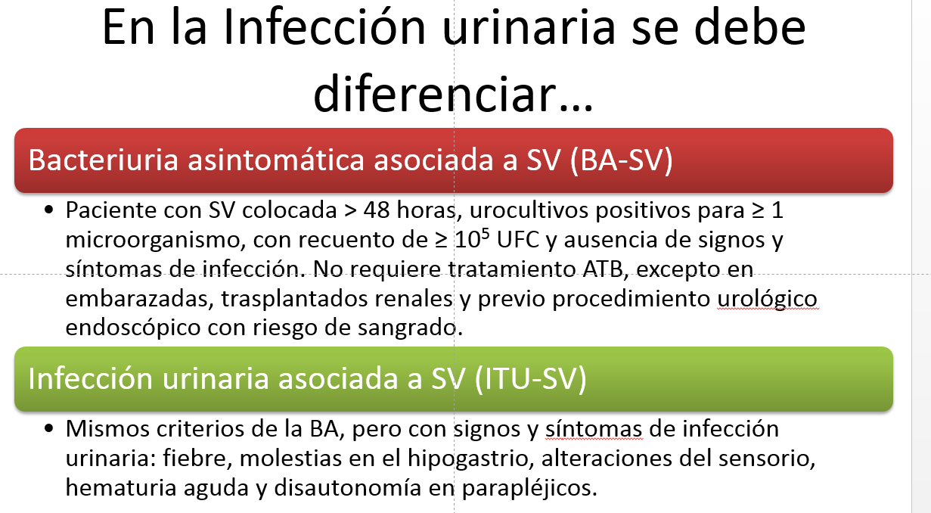

Slide 12
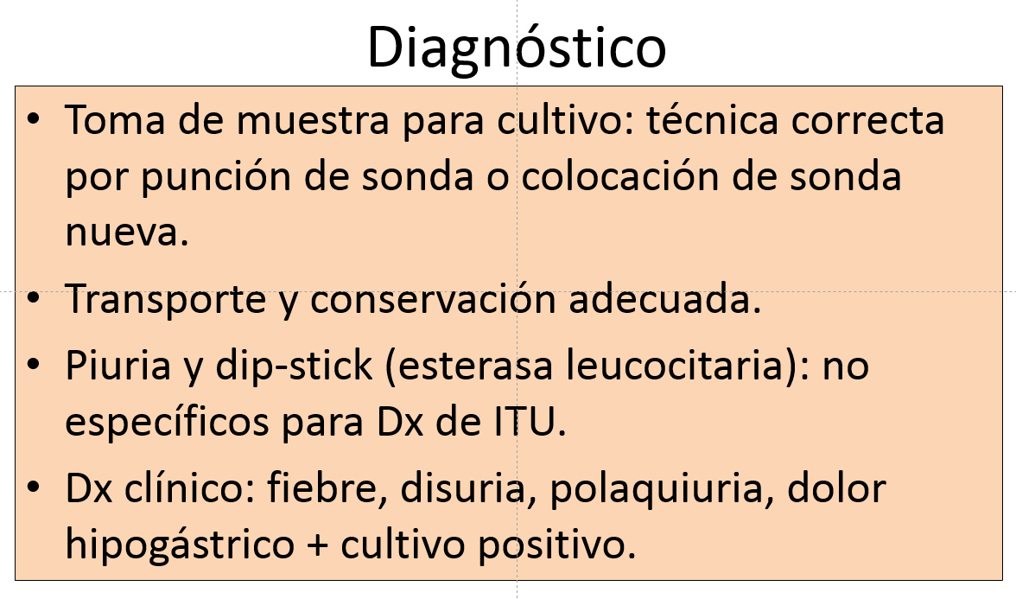

Slide 13
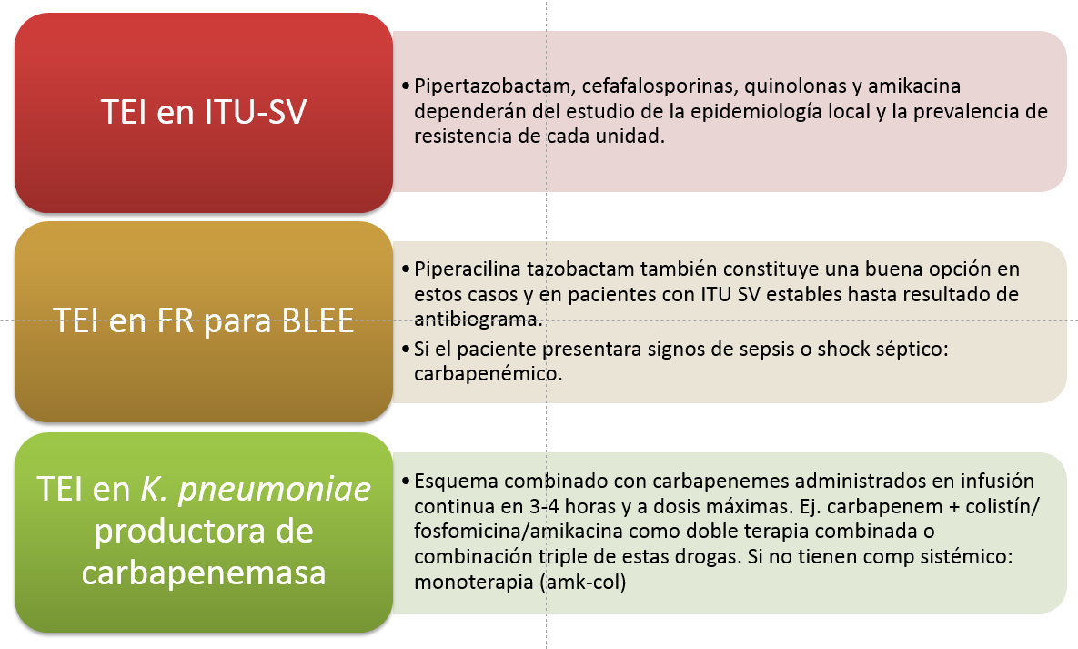

Slide 14
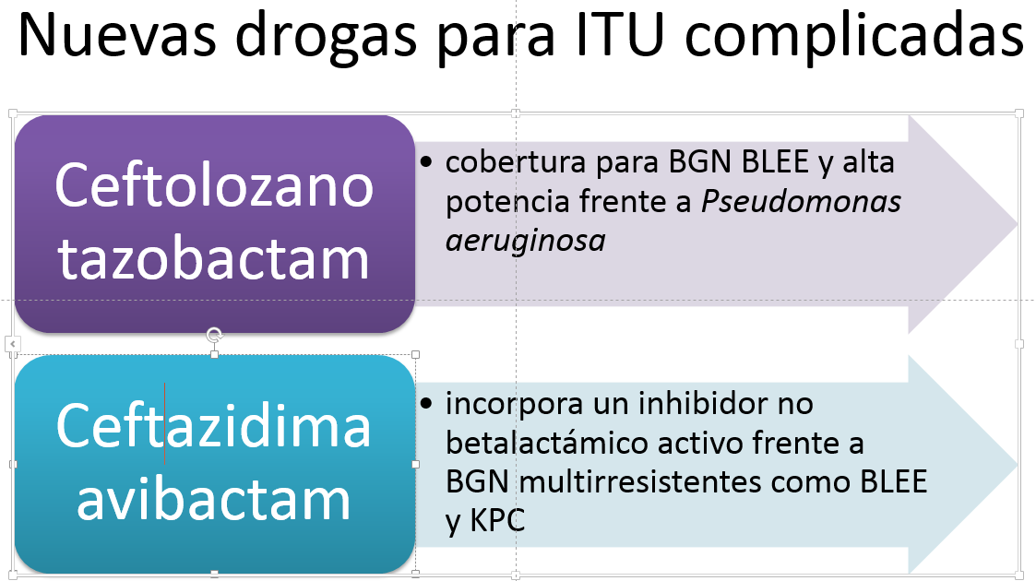

Slide 15
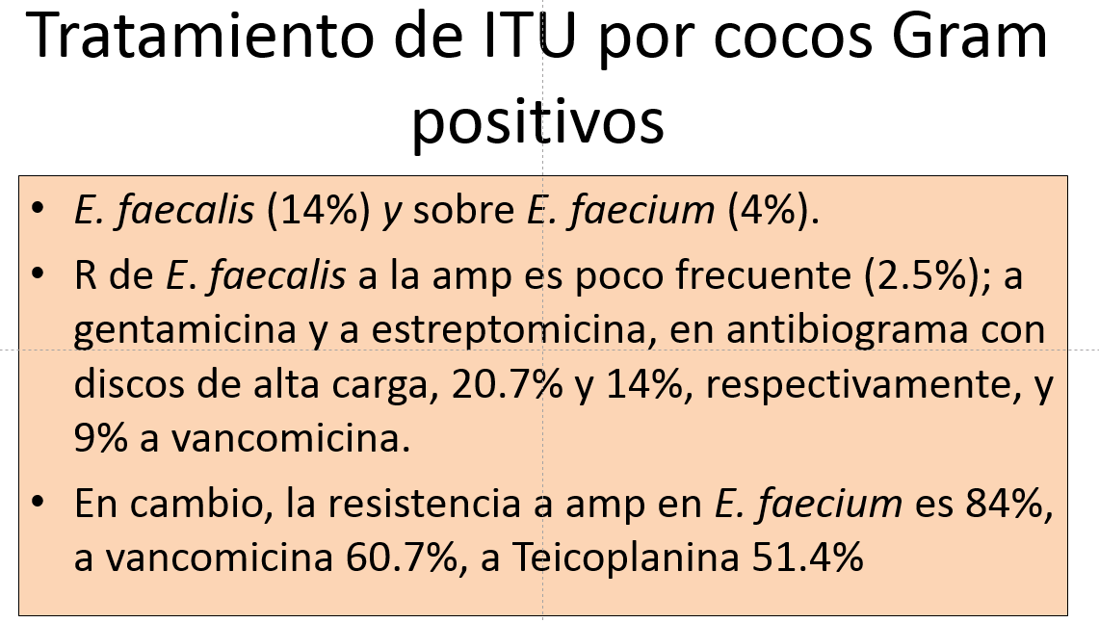

Slide 16
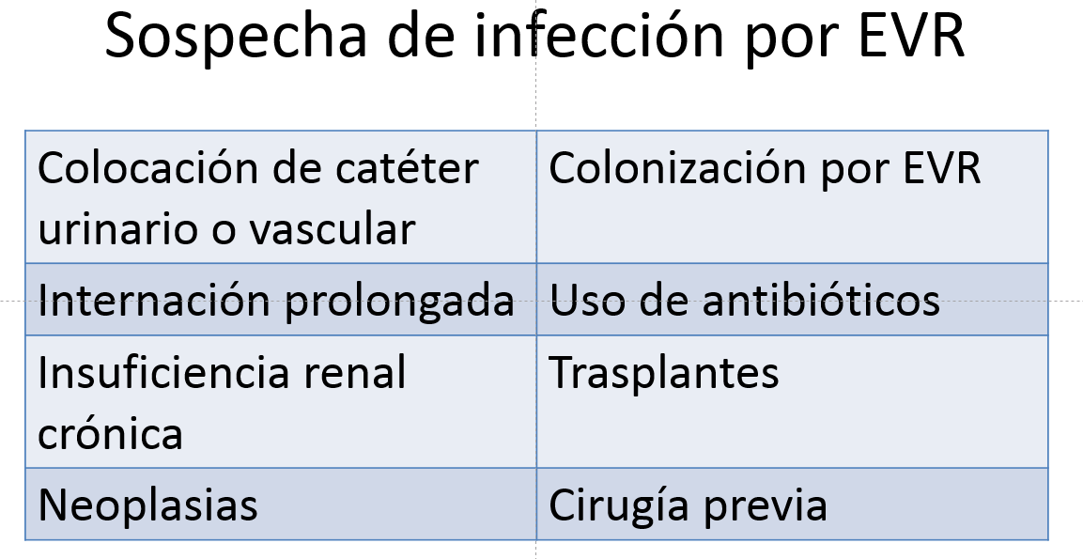

Slide 17
Tiempo de tratamiento
7 días

Slide 18
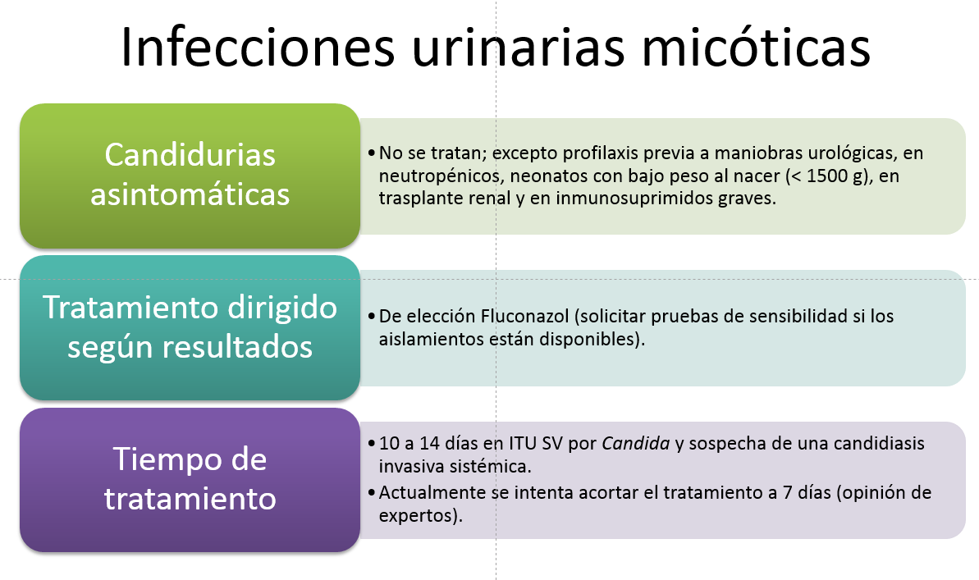

Slide 19
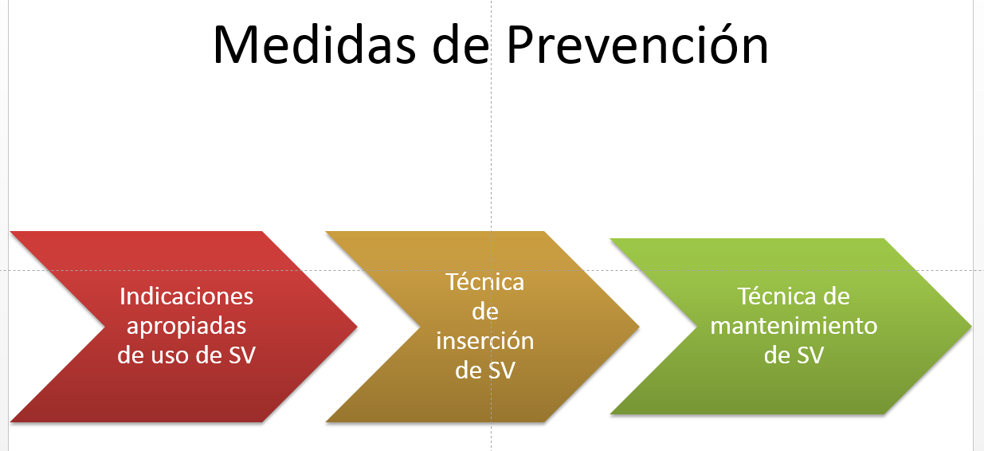

Slide 20
MUCHAS GRACIAS

